Slide 1
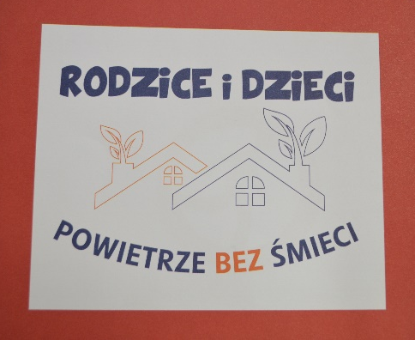
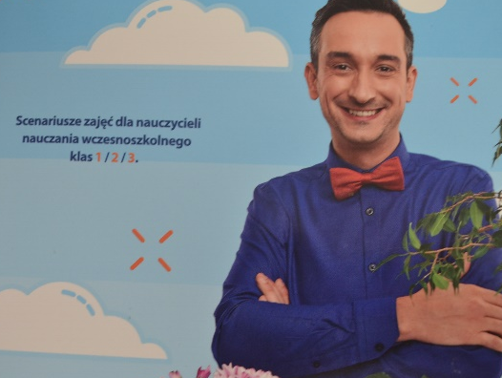
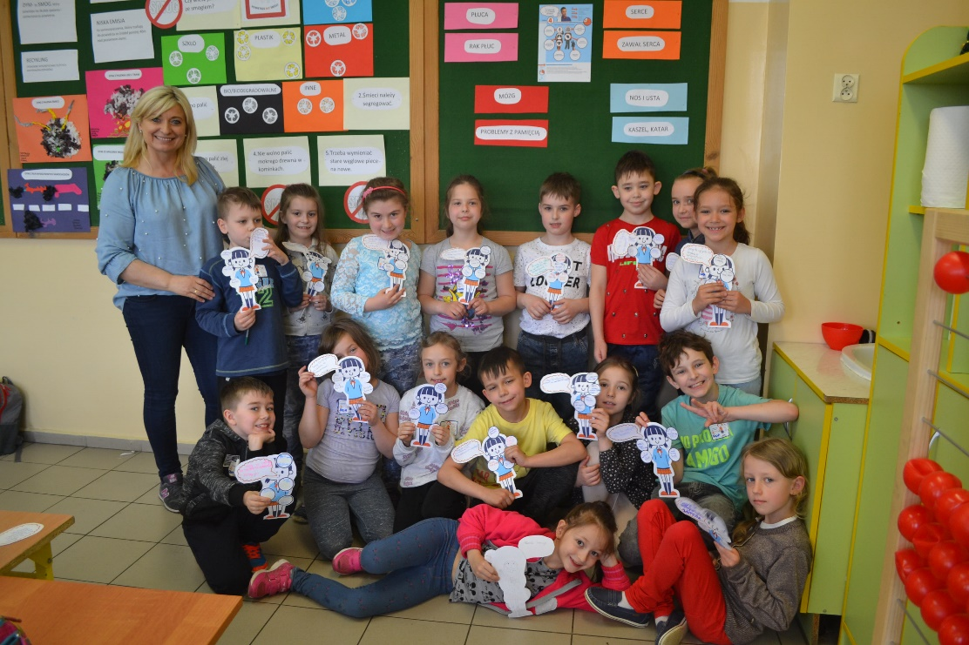
Szkoła Podstawowa im. Marszałka Józefa Piłsudskiego w Iłowie Program edukacyjny „Rodzice i dzieci, Powietrze bez śmieci"
Edukacyjna kampania społeczna Fundacji PGNiG im. Ignacego Łukasiewicza
Klasa II pod kierunkiem wychowawczyni pani Majewskiej Renaty przystąpiła w marcu 2018 r. do realizacji programu i konkursu. Fundacja PGNiG przygotowała tak zwane ANTYSMOGBOXY, czyli specjalne zestawy edukacyjne ze scenariuszami lekcji oraz pomysłami na doświadczenia i eksperymenty naukowe. Na ich podstawie do 27 kwietnia 2018 r. wychowawczyni przeprowadziła z drugoklasistami serię pięciu lekcji ekologicznych, poświęconych zanieczyszczeniom powietrza i sposobom na walkę z nimi.

Slide 2
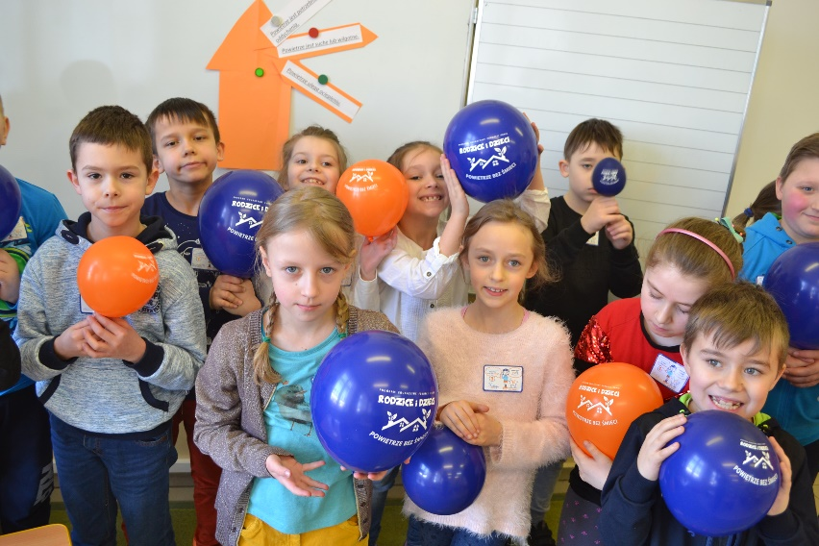
POWIETRZE JEST WAŻNE! Lekcja 1: Czy wiesz co to jest smog?
Rozmowa o powietrzu:
Co to jest powietrze?
Gdzie znajduje się powietrze?
Czy powietrze jest widoczne?
Jaki kolor ma powietrze?
Czy powietrze pachnie?
Czy powietrze jest mokre?
Czy powietrze jest duże?
POWIETRZE JEST GAZEM
POWIETRZE = GAZ

Slide 3
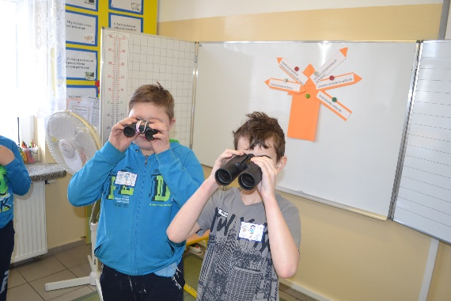
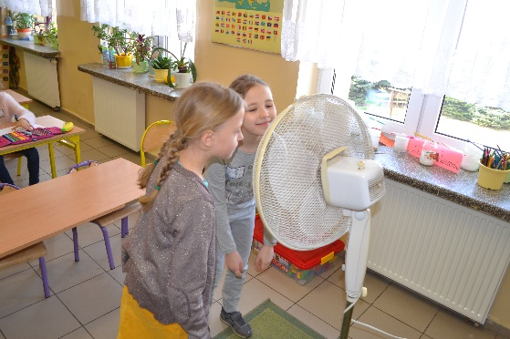
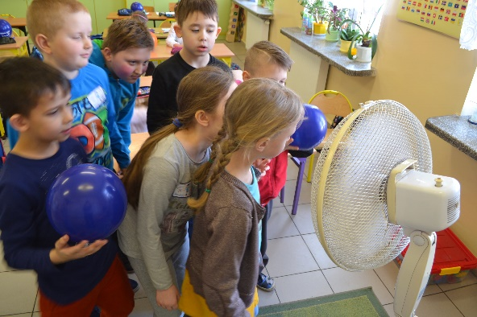
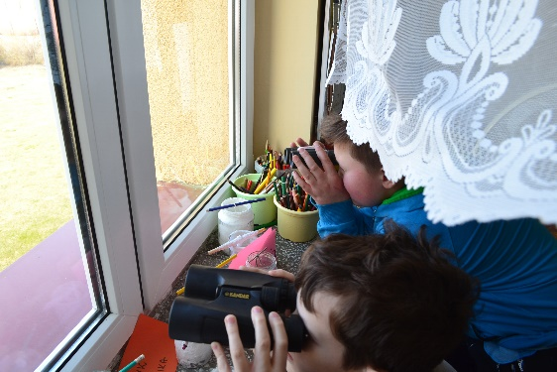
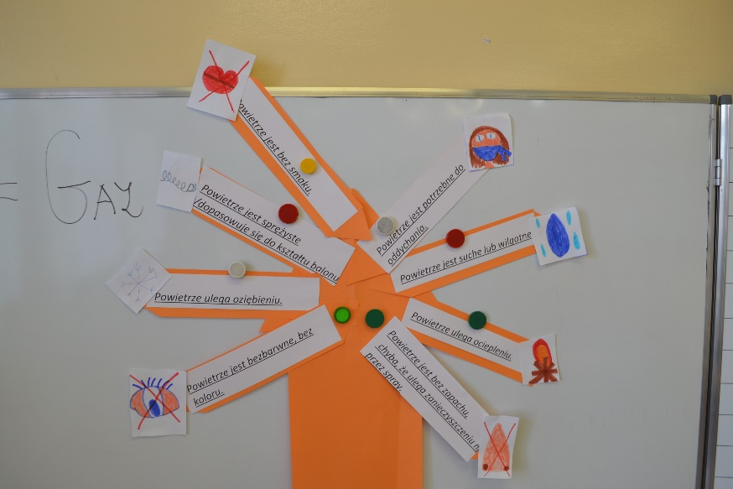
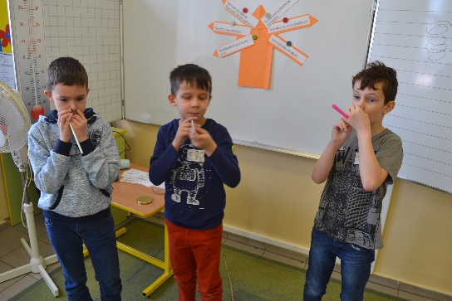
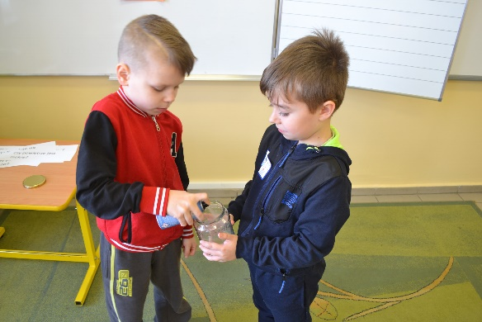
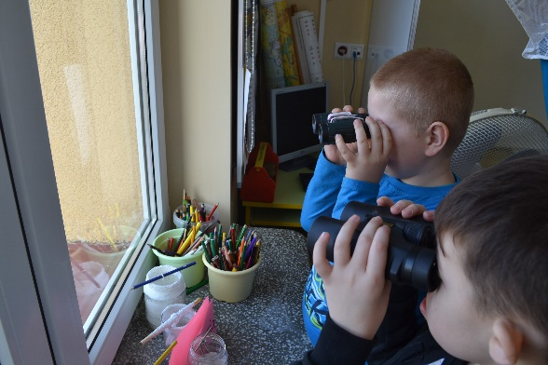
Przeprowadzenie eksperymentów i wyciągnięcie wniosków:
Powietrze ulega ocieplaniu.
Powietrze jest suche lub wilgotne.
Powietrze jest potrzebne do oddychania.
Powietrze jest sprężyste / dopasowuje się do kształtu balonu/
Powietrze ulega oziębianiu.
Powietrze jest bezbarwne, bez koloru.
Powietrze jest bez smaku.
Powietrze jest bez zapachu, chyba że ulega zanieczyszczeniu np. przez spray

Slide 4
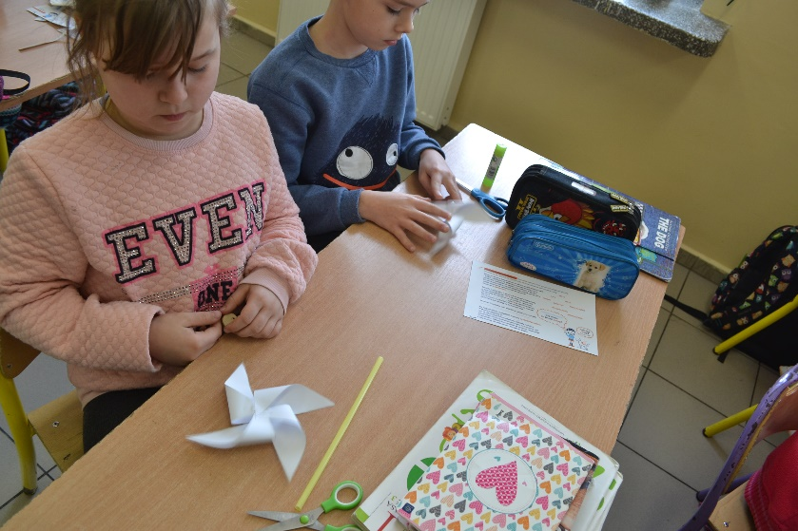
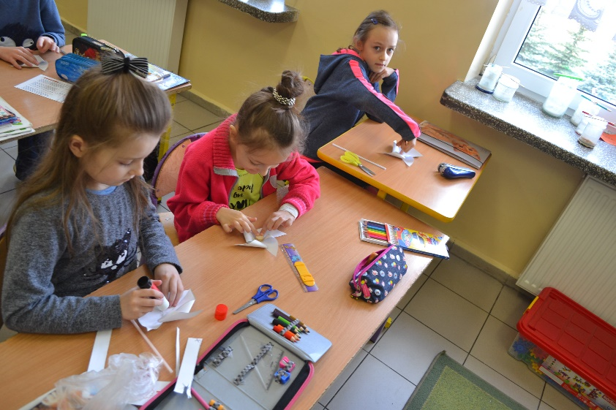
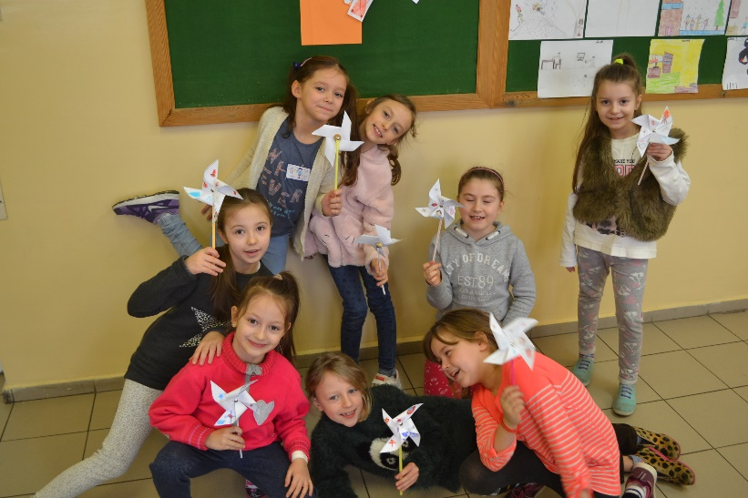
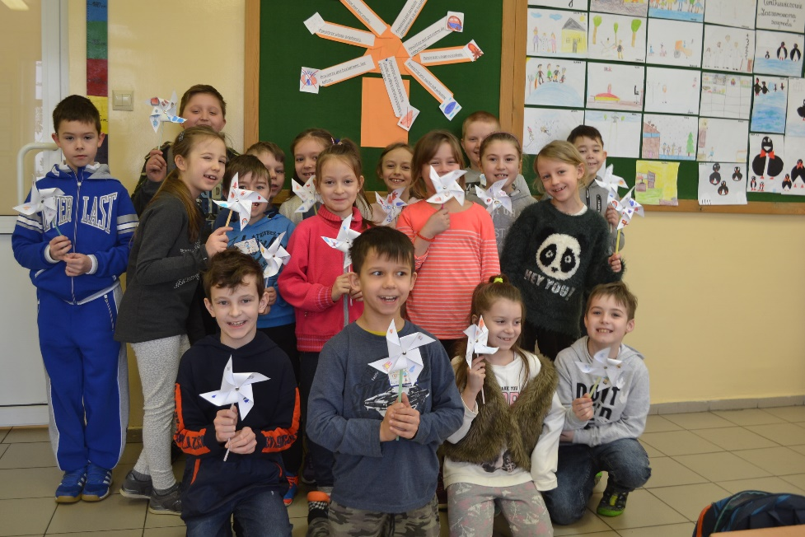
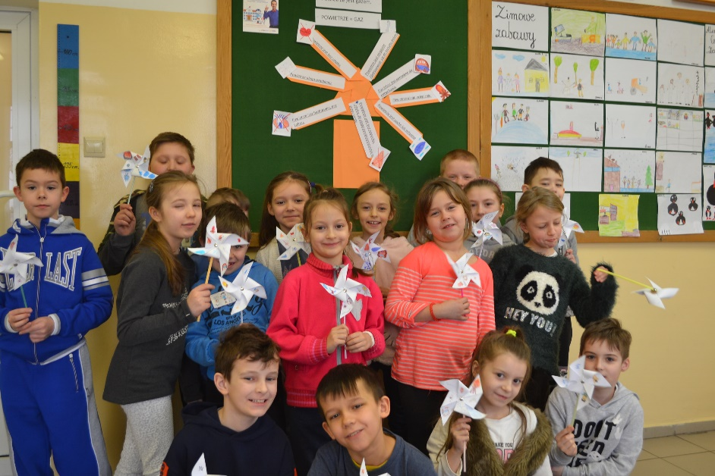
Instalacja z kartek- WIATRAK POWIETRZNY

Slide 5
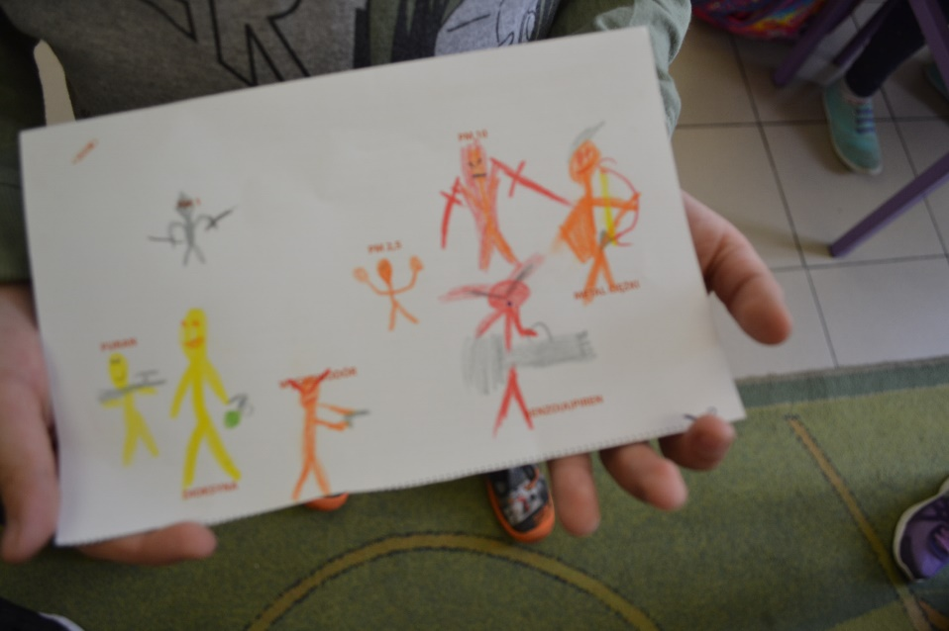
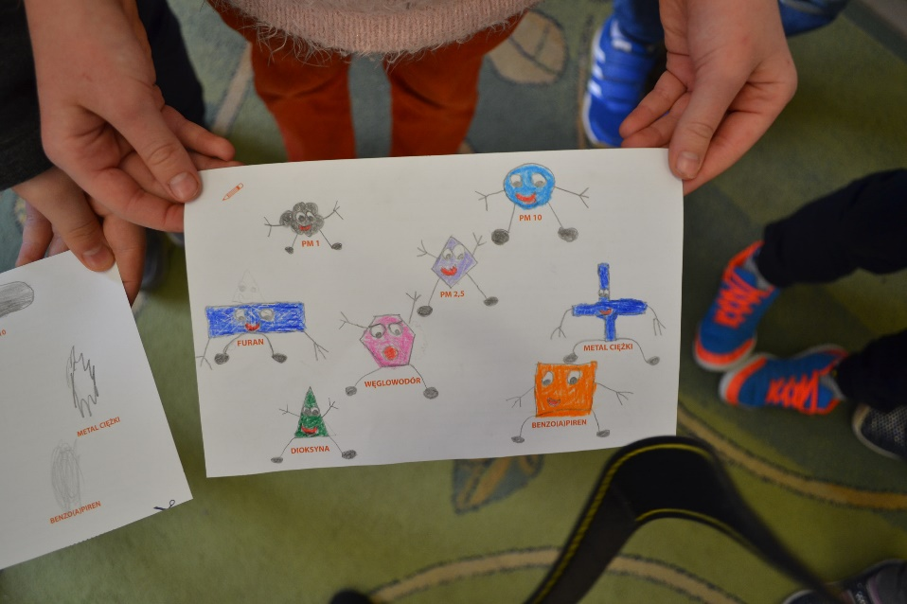
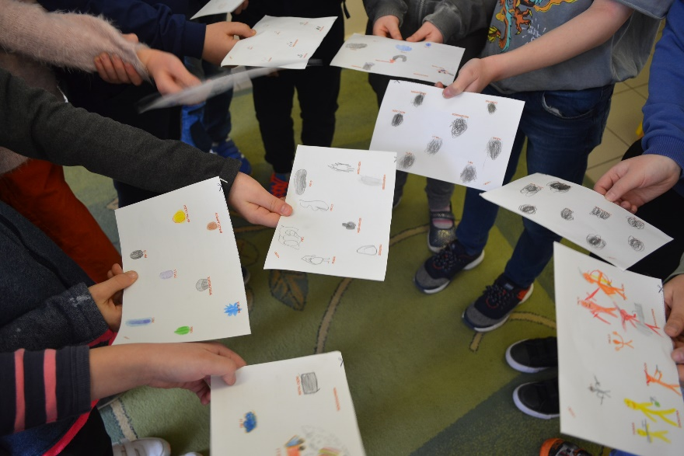
Praca domowa dla uczniów z rodzicami:
Ułożyć z rozsypanek słownych wyrazy, które są nazwami zanieczyszczeń, wymyśleć dziwne ich kształty, narysować i podpisać.

Slide 6
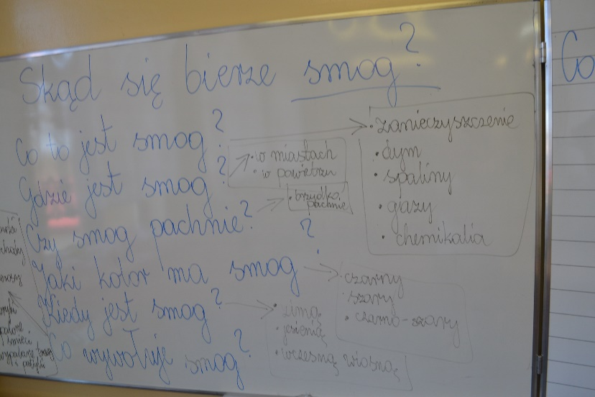
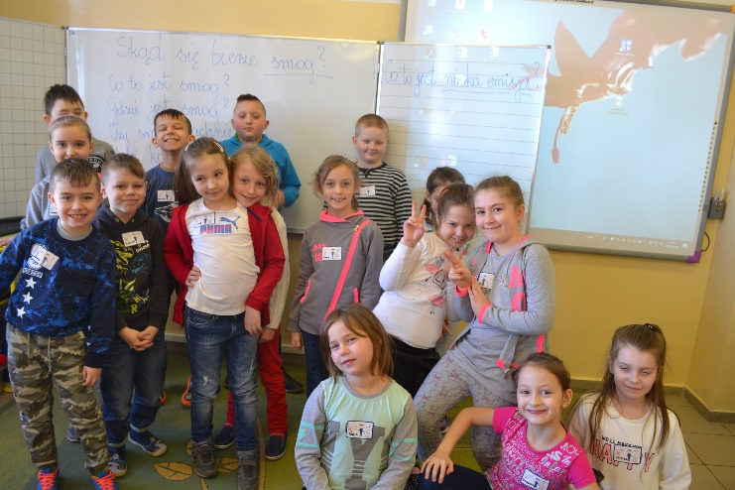
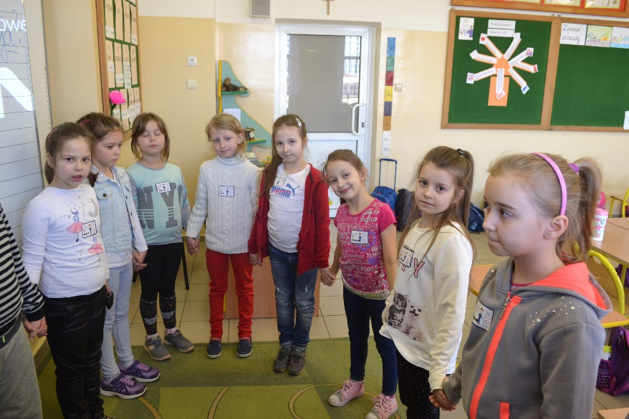
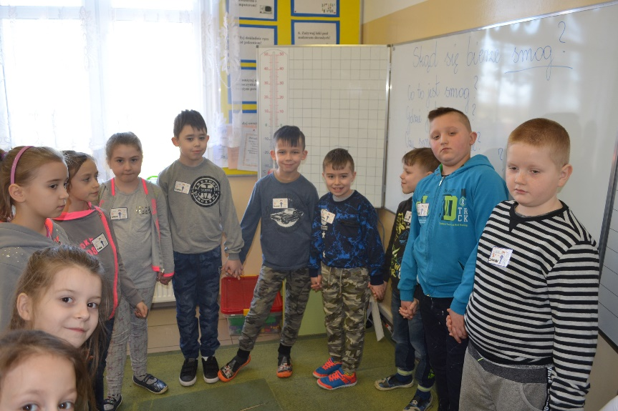
ZANIECZYSZCZONE POWIETRZE. Lekcja 2: Czy wiesz jak tworzy się smog?
Dyskusja o tym, skąd się bierze smog?
Co to jest smog?
Gdzie jest smog?
Czy smog pachnie?
Jaki kolor ma smog?
Kiedy jest smog?
Co wywołuje smog?
Co to jest niska emisja?

Slide 7
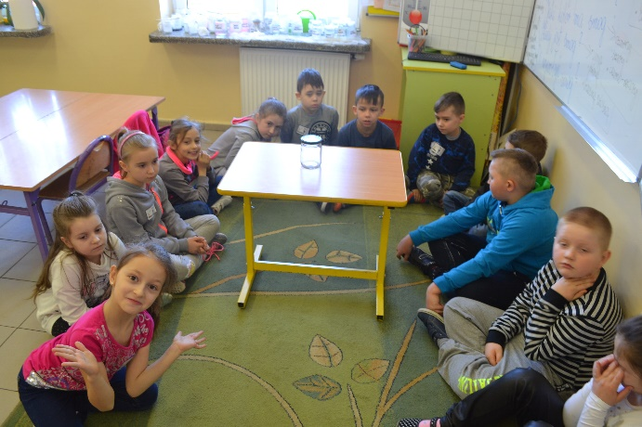
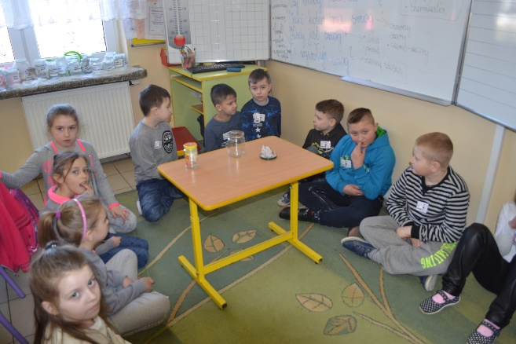
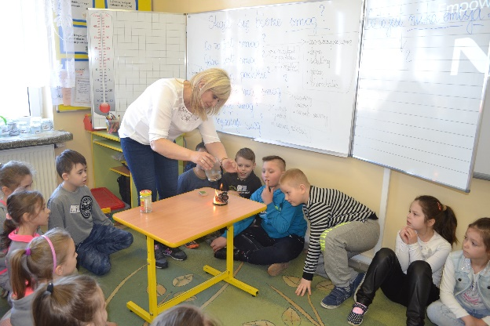
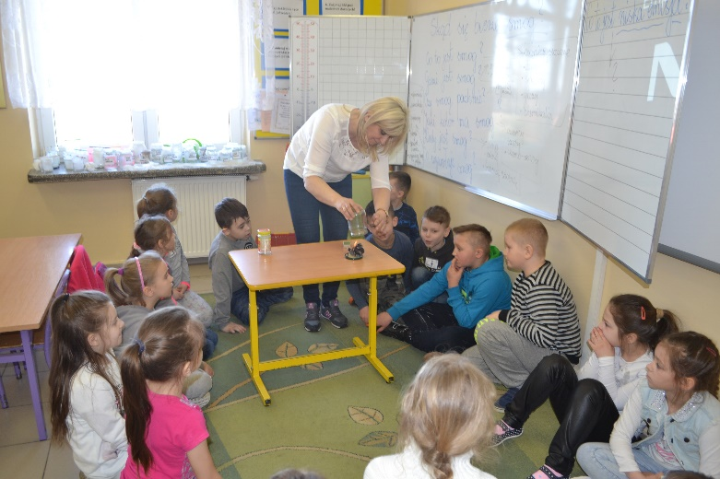
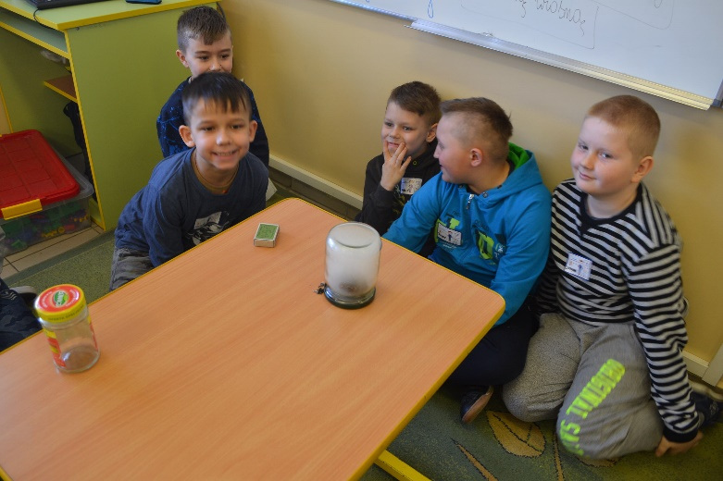
Eksperyment pokazowy nauczyciela- Jak się tworzy smog?
Wniosek- Dym to smog, który powstaje na skutek spalania i zanieczyszcza powietrze.

Slide 8
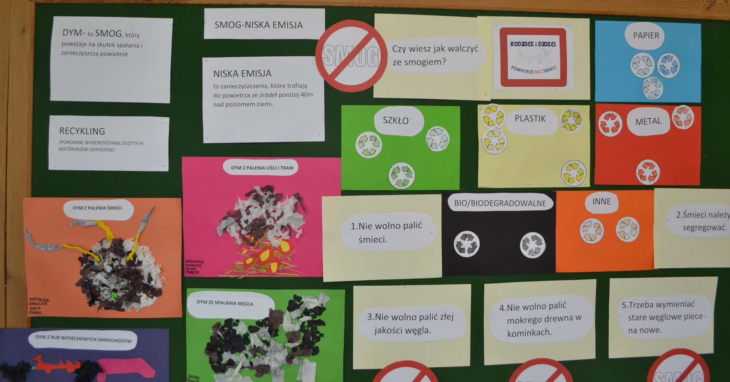
SMOG tworzy się z dymu, który powstaje ze spalania różnych rzeczy w piecach.
Największy SMOG jest :
w okresie grzewczym, czyli jesienno-zimowym, kiedy ludzie opalają swoje domy, z kominów wydobywa się brudny dym,
kiedy wrzuca się do pieców i spala w nich, złej jakości węgiel i mokre drewno, śmieci, takie, jak m.in.: plastikowe butelki i opakowania, kolorowe zadrukowane kartony i gazety, gumy, opony, meble, drewniane malowane farbą okna, zużyte pieluchy jednorazowe, worki foliowe,
kiedy wypala się na łąkach trawy i pali w ogrodach liście.
Do powstawania smogu przyczynia się transport, czyli zanieczyszczenia wydobywające się z rur wydechowych samochodów osobowych i ciężarowych.

Slide 9
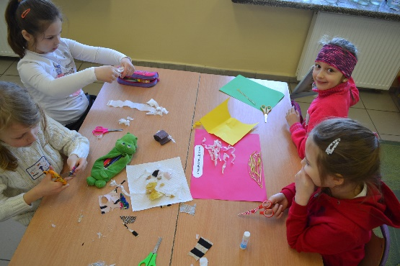
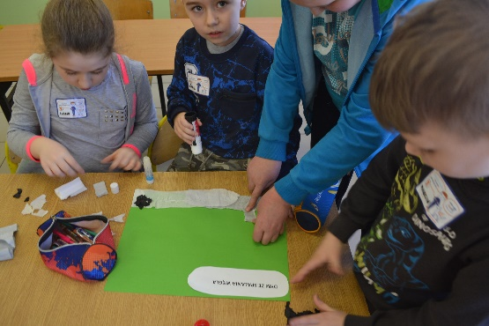
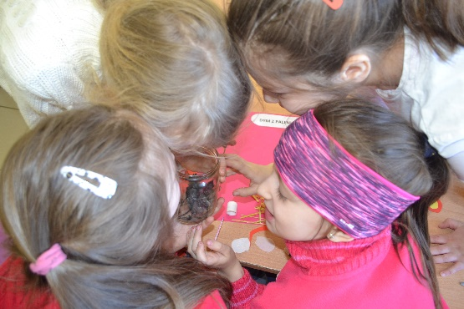
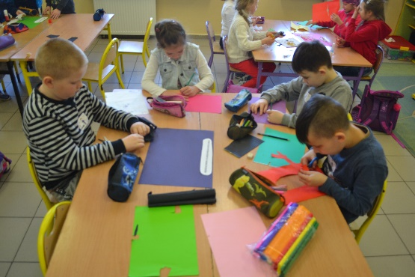
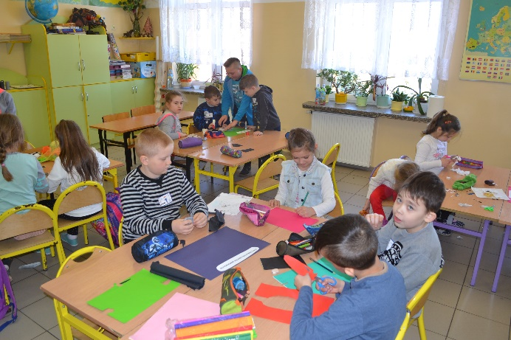
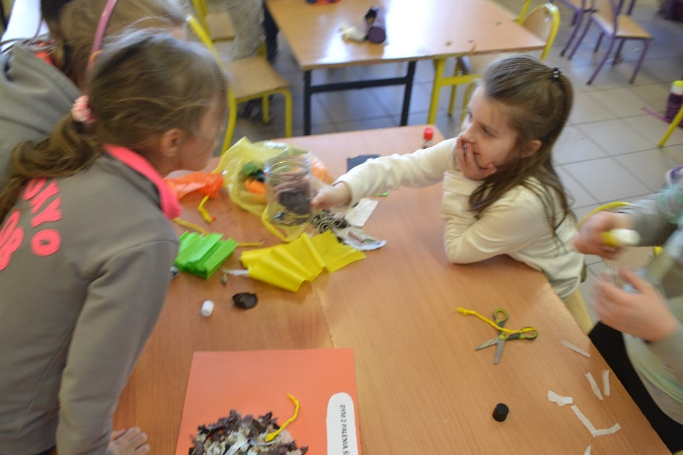
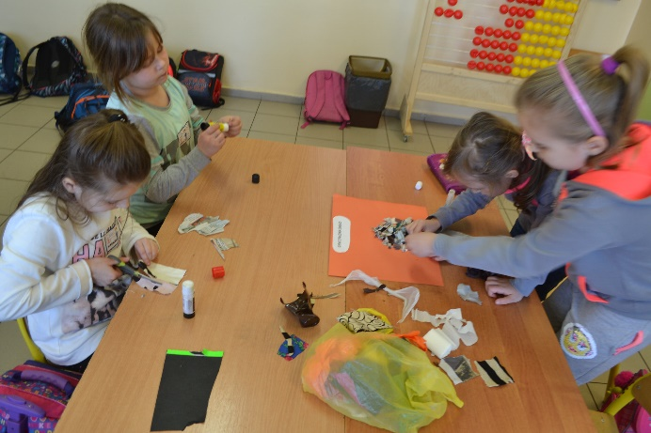
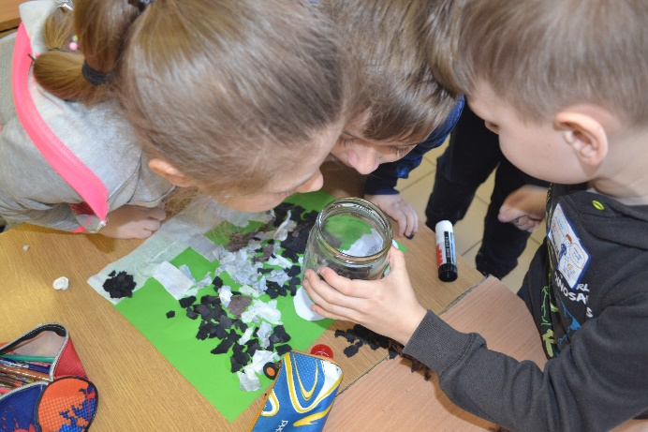
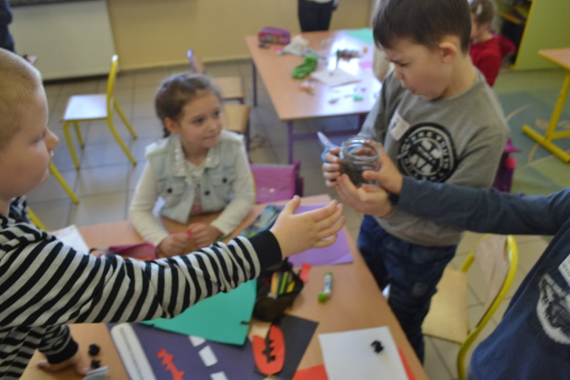
Warsztaty twórcze- wykonanie kolażu /praca w grupach/:

Slide 10
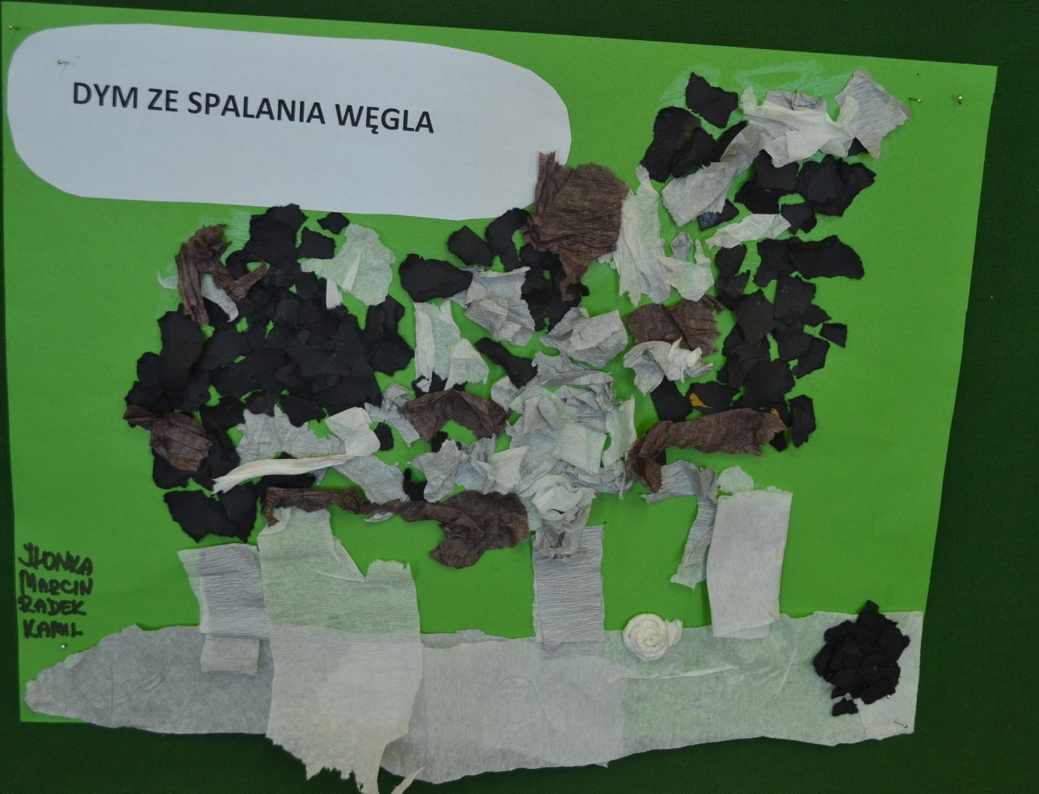
DYM ZE SPALANIA WĘGLA

Slide 11
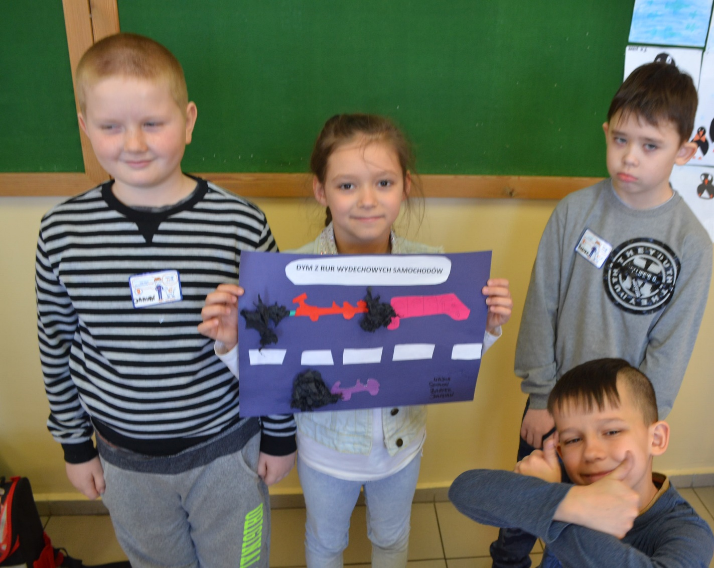
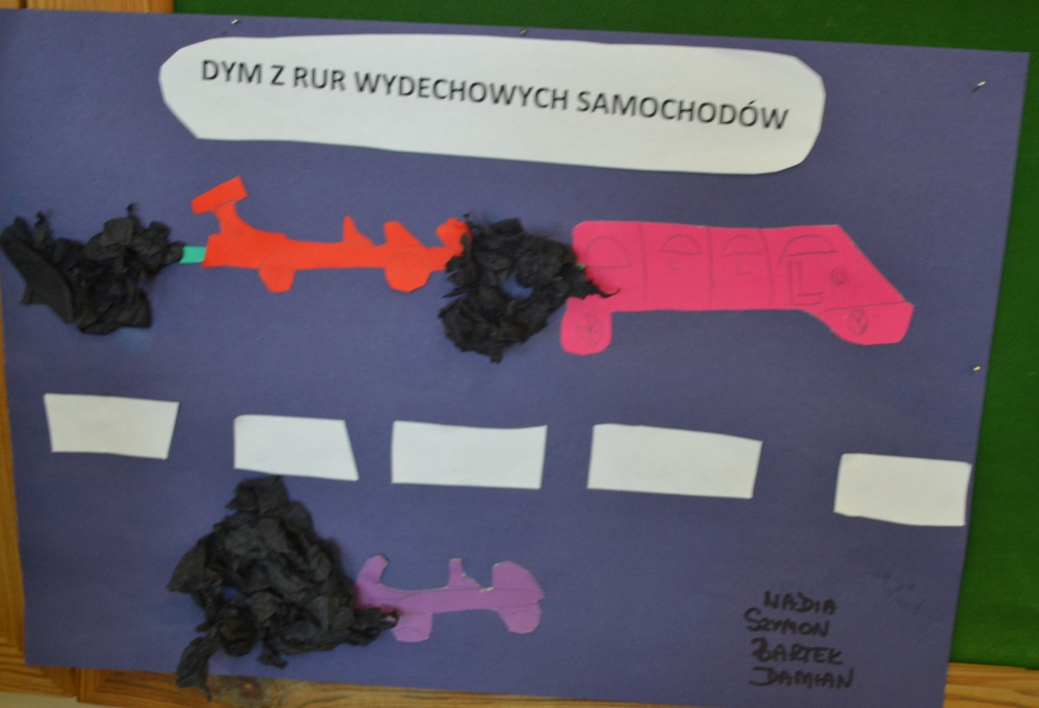
DYM Z RUR WYDECHOWYCH SAMOCHODÓW

Slide 12
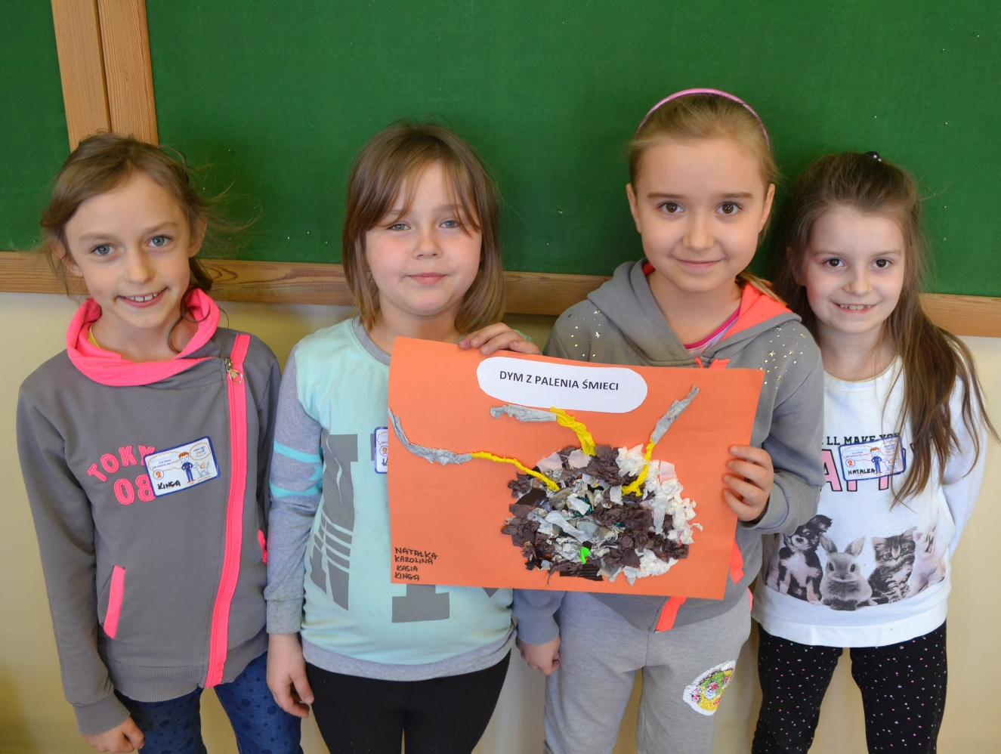
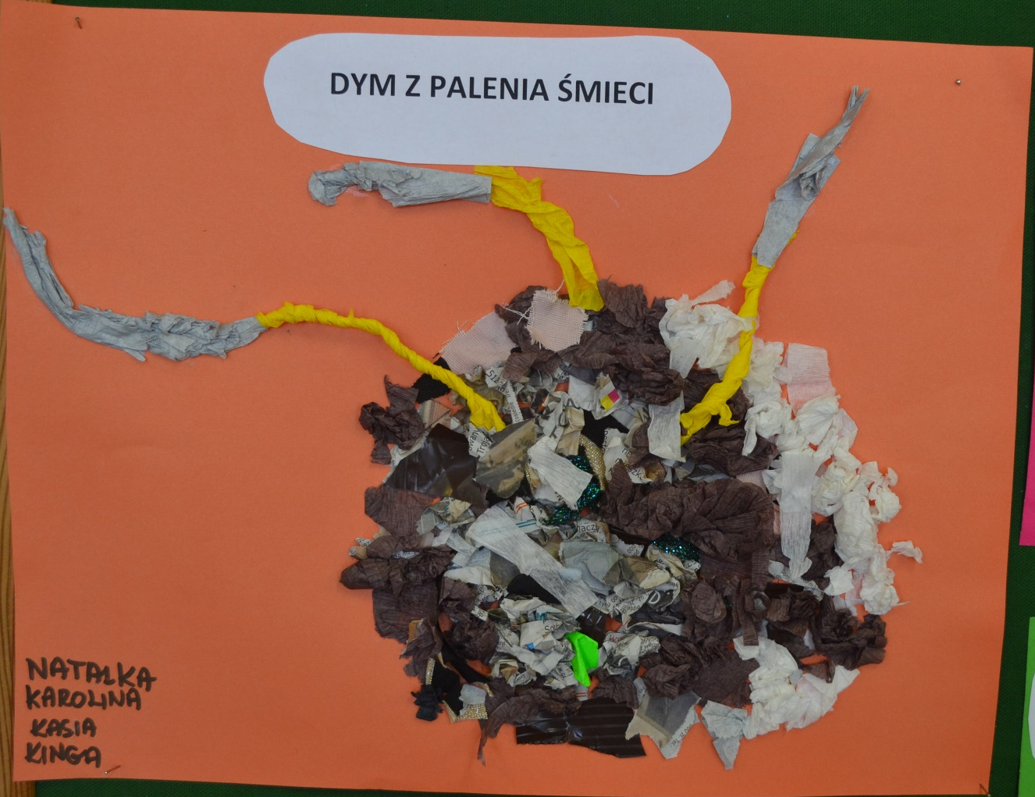
DYM Z PALENIA ŚMIECI

Slide 13
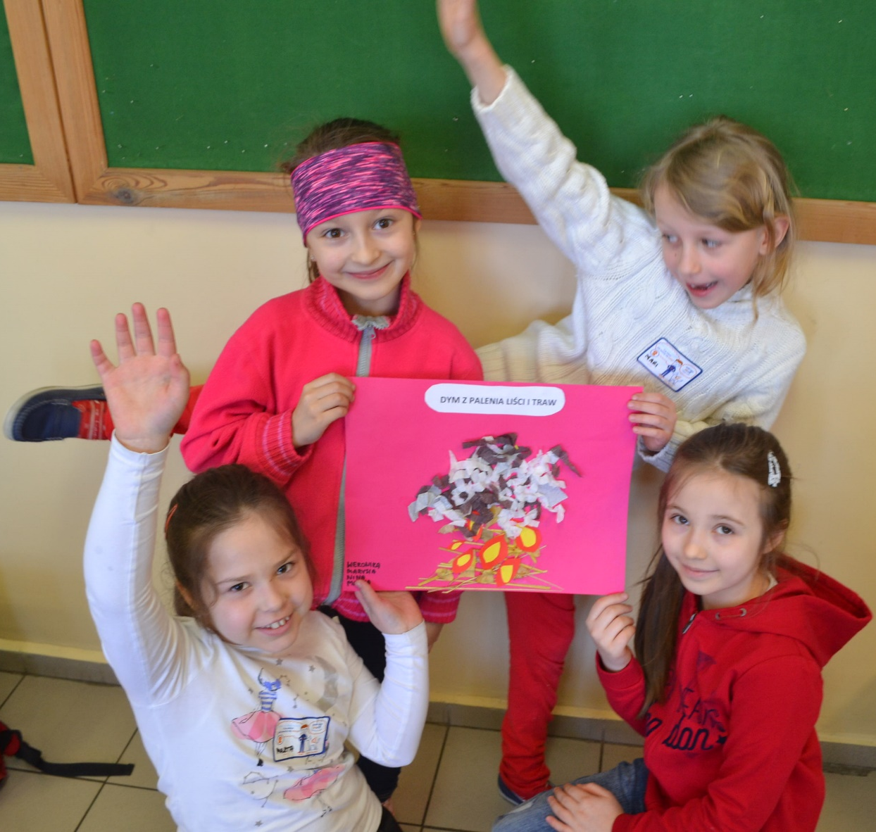
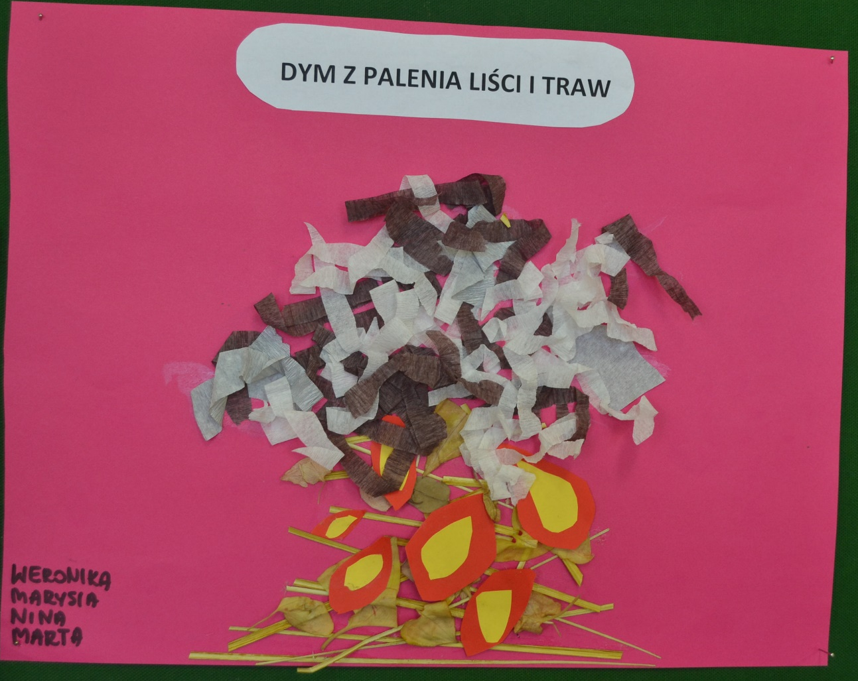
DYM Z PALENIA LIŚCI I TRAW

Slide 14
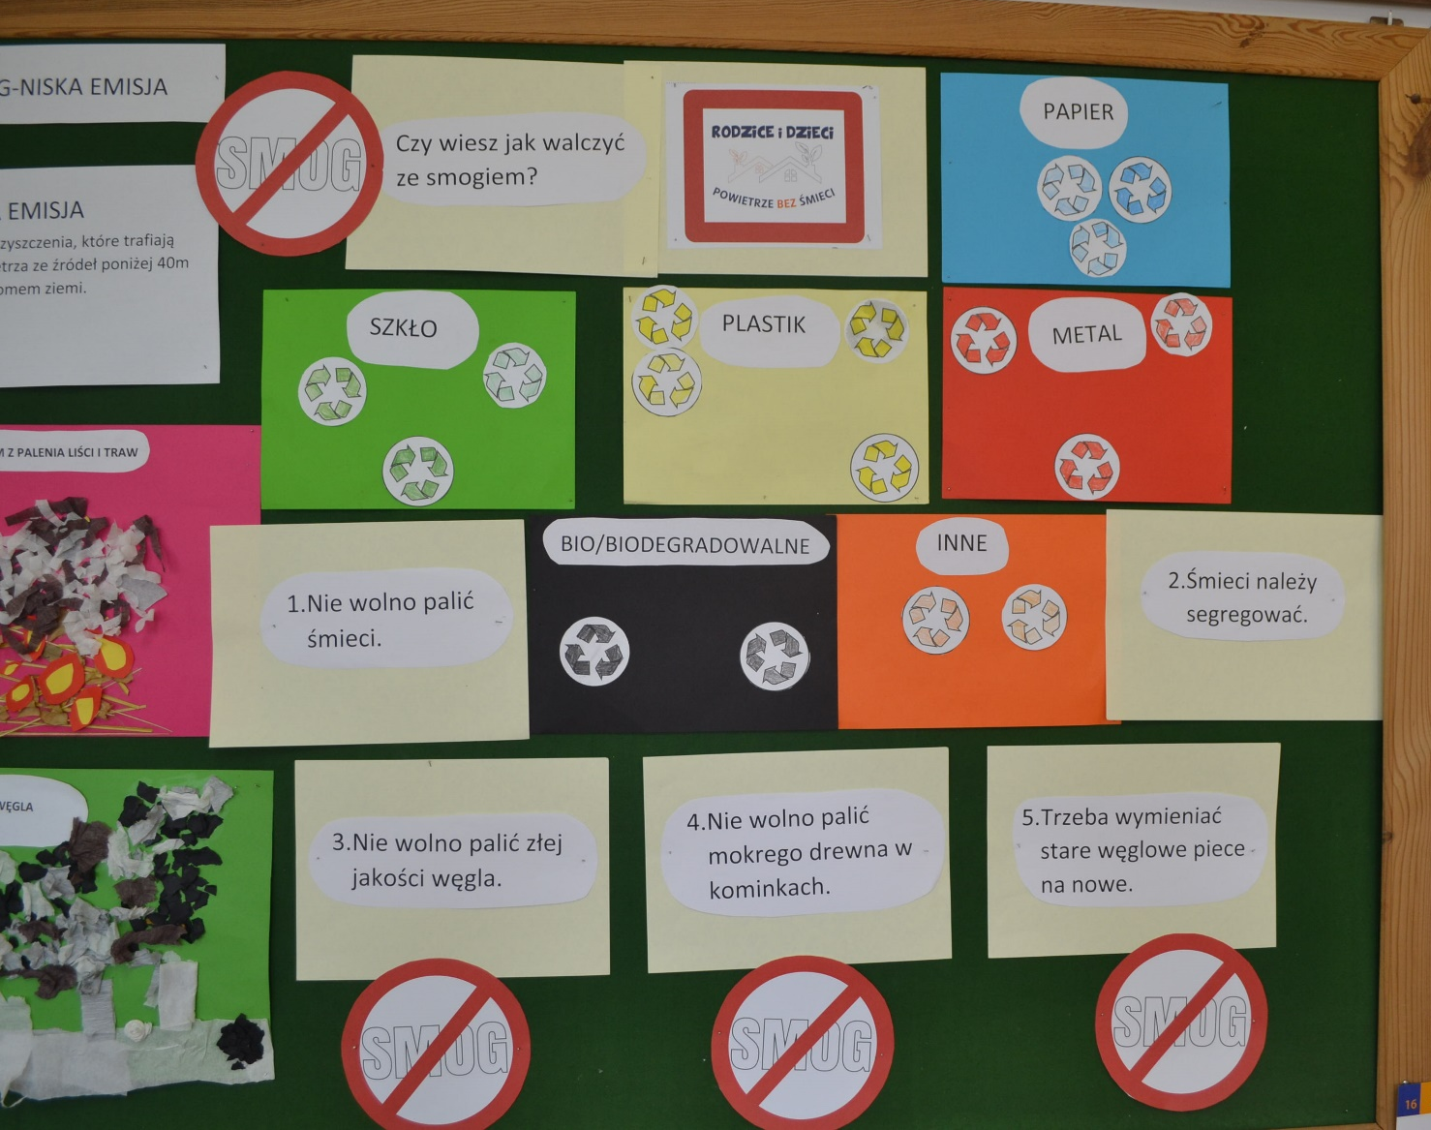
Podsumowanie działań i wyciągnięcie wniosków:
Dymy wydostające się z kominów, rur wydechowych samochodów, czy przy spalaniu odpadów nazywamy NISKĄ EMISJĄ.
To zanieczyszczenia, które trafiają do powietrza ze źródeł poniżej 40m nad poziomem ziemi.
SMOG = NISKA EMISJA

Slide 15
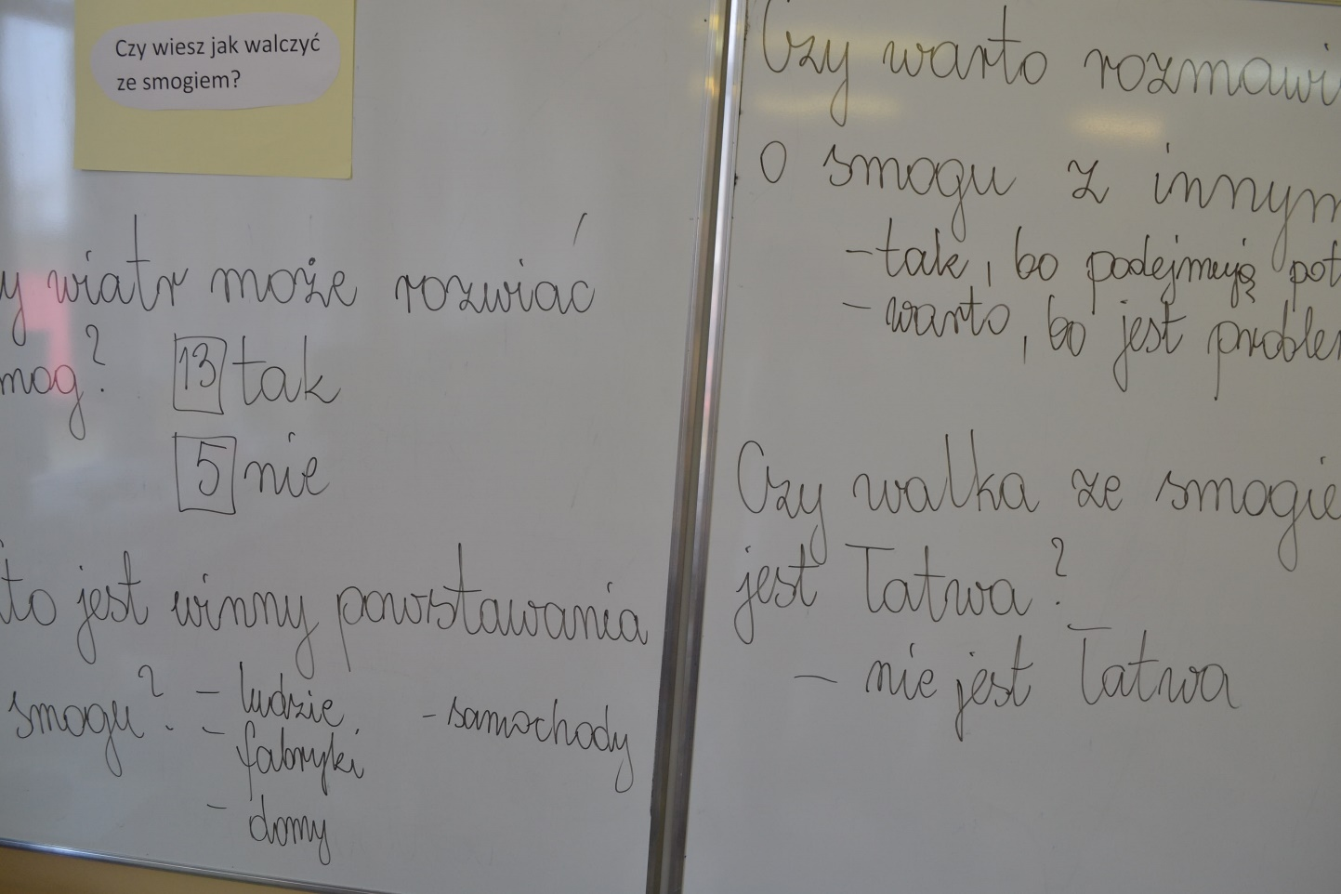
OCHRONA POWIETRZA. Lekcja 3: Czy wiesz jak walczyć ze smogiem?
Dyskusja o tym, co dzieci wiedzą na temat walki ze smogiem.
Czy wiatr może rozwiać smog?
Kto jest winny powstawania smogu?
Czy warto rozmawiać o smogu z innymi?
Czy walka ze smogiem jest łatwa?

Slide 16
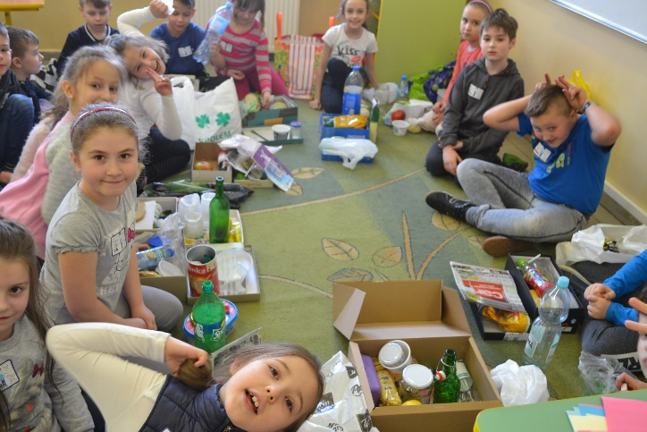
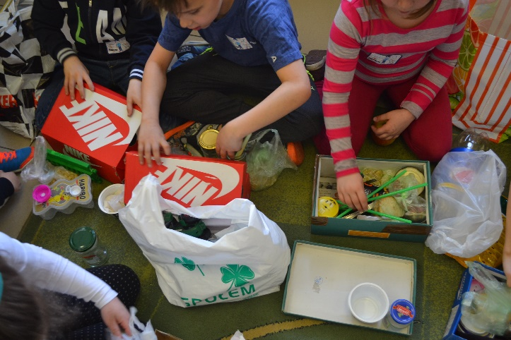
Przeprowadzenie eksperymentu- Wystawienie różnych przedmiotów /odpadów potocznie zwanych śmieciami /.

Slide 17
Segregowanie odpadów. Grupy mają za zadanie wybrać przedmioty zgodnie ze swoją nazwą:
SZKŁO
PLASTIK
METAL
BIO/BIODEGRADOWALNE

Slide 18
Wniosek:
Odpady, czyli śmieci należy SEGREGOWAĆ. Nie wolno ich palić.

Slide 19
Działania warsztatowe- wykonanie własnych TRANSPARENTÓW ANTYSMOGOWYCH.

Slide 20
Zamanifestowanie przed dorosłymi, że uczniowie chcą walczyć ze smogiem i oddychać czystym powietrzem.

Slide 21
•Nie wolno palić śmieci.
•Śmieci należy segregować.
•Nie wolno palić złej jakości węgla.
•Nie wolno palić mokrego drewna w kominkach.
•Trzeba wymieniać stare węglowe piece na nowe.

Slide 22
ZDROWIE JEST WAŻNE! Lekcja 4: Czy wiesz jak smog szkodzi zdrowiu?
Dyskusja o tym, co dzieci wiedzą na temat jak smog szkodzi zdrowiu.
Czy smog ma wpływ na zdrowie ludzi?
Czy smog ma wpływ na zdrowie zwierząt?
Czy smog może powodować katar?
Czy smog powoduje ból głowy?
Czy smog ma wpływ na to, co jemy?

Slide 23
Przeprowadzenie eksperymentów- Wspólne zbadanie , do czego służy powietrze.

Slide 24
Wnioski:
•Powietrze jest bardzo potrzebne człowiekowi do oddychania.
•Bez dostępu powietrza nie da się długo wytrzymać z zatkanym nosem i ustami.
•Powietrze potrzebne jest człowiekowi w każdej chwili.
•Wdychając powietrze wędruje ono głęboko do wnętrza ciała.
•Powietrze jest ważniejsze dla człowieka niż jedzenie, bo bez jedzenia można przeżyć kilka dni, bez powietrza wytrzymać można tylko kilka lub kilkanaście sekund.

Slide 25
Wpływ smogu na zdrowie
SERCE -------- ZAWAŁ SERCA.
MÓZG -------- PROBLEMY Z PAMIĘCIĄ
PŁUCA -------- RAK PŁUC
NOS I USTA -------- KASZEL, KATAR

Slide 26
Pantomima

Slide 27
Wykonanie kukiełek ANTYSMOGOWYCH
Odgrywanie dla rodziców teatrzyków, o tym, jak bardzo jest szkodliwy smog dla zdrowia ludzi.

Slide 28
JESTEŚ KIMŚ WAŻNYM!
Lekcja 5: Czy wiesz jak dbać o siebie, kiedy jest smog?
Informator antysmogowy
Kiedy jest smog należy!
•Założyć maskę antypyłową, gdy trzeba wyjść z domu na zewnątrz.
•W mieszkaniu włączyć oczyszczacz powietrza/ 50% smogu przedostaje się do wnętrz/.
•Iść do lekarza, jeśli choruje się na choroby układu oddechowego lub krążeniowego.
Kiedy jest smog nie wolno!
•Wychodzić na spacer.
•Uprawiać sportu na zewnątrz/ np. biegać, czy jeździć rowerem/.
•Wietrzyć mieszkania, myć okien, zostawiać otwartych drzwi.

Slide 29
Tworzenie masek antysmogowych

Slide 30
Wniosek:
Walka ze smogiem jest bardzo trudna i niestety potrwa jeszcze kilka lat, dlatego każdy, a szczególnie dzieci muszą wiedzieć, jak się zabezpieczyć przed szkodliwymi działaniami smogu, żeby zmniejszyć ryzyko chorób wywoływanych przez zanieczyszczenie powietrza.

Slide 31
Domowy informator antysmogowy- wykonanie niebieskich znaków nakazu i czerwonych znaków zakazu

Slide 32
Podsumowanie programu
„Rodzice i dzieci, Powietrze bez śmieci”
• W programie uczestniczyło 19 uczniów klasy II Szkoły Podstawowej im. Marszałka Józefa Piłsudskiego w Iłowie
• Wychowawczyni: Majewska Renata
• Koordynator programu: Majewska Renata oraz nauczyciel przyrody Gorzka Aneta
• Rodziców zapoznano z założeniami programu:
- w trakcie rozmów indywidualnych,
- w formie ulotek informacyjnych,
- informacji zamieszczonej na tablicy w klasie,
- poprzez stronę internetową szkoły.
• Program zrealizowany zostanie również w klasach I i III do końca roku szkolnego 2017/2018 przez wychowawczynie: Banaszczak Renatę, Marciniak Hannę, Pytkowską Agnieszkę, Stodulską Urszulę

Slide 33
Zgody rodziców oraz nauczyciela na udział w programie oraz wykorzystanie wizerunku

Slide 34
Dyrekcja Szkoły Podstawowej im. Marszałka Józefa Piłsudskiego w Iłowie, nauczyciele, uczniowie oraz rodzice składają serdeczne podziękowanie za możliwość uczestniczenia w programie: „Rodzice i dzieci, Powietrze bez śmieci”.
Pozdrawiamy.

